Slide 1

Promoção do Ambiente de Interconectividade em Saúde como apoio à Implementação da Estratégia de Saúde Digital para o Brasil
Ponto de controle
06 de abril de 2023

Slide 2
Status / Informes
CO_ALERGIA | NO_ALERGIA | USUÁRIOS | Nº DE REGISTROS
13 | Outra Alergia | 514.303 | 886.748
5 | Dipirona | 215.469 | 218.791
3 | Crustáceos (Camarão e outros crustáceos) | 144.198 | 147.475
10 | Penicilina | 106.458 | 107.968
1 | AAS | 94.278 | 96.018
2 | Abelha | 81.667 | 83.580
7 | Leite e derivados | 77.395 | 79.098
4 | Diclofenaco | 58.959 | 60.296
6 | Formiga | 48.147 | 49.425
11 | Outra Alergia Medicamentosa | 27.485 | 37.235
12 | Outra Alergia Alimentar | 19.247 | 23.949
9 | Peixes | 800 | 811
8 | Ovo | 664 | 690
Ata do PC aprovada (link);
Retomada do Laboratório OCL
CGIIS
Reunião OPAS.
Cooperação Portugal.
CGIIS
Alergias Conecte SUS
CBARA
CGIIS e HSL
Alteração do plano de trabalho e OBM
CGIIS e HSL
Tabelas OBM
CGIIS e HSL

Slide 3
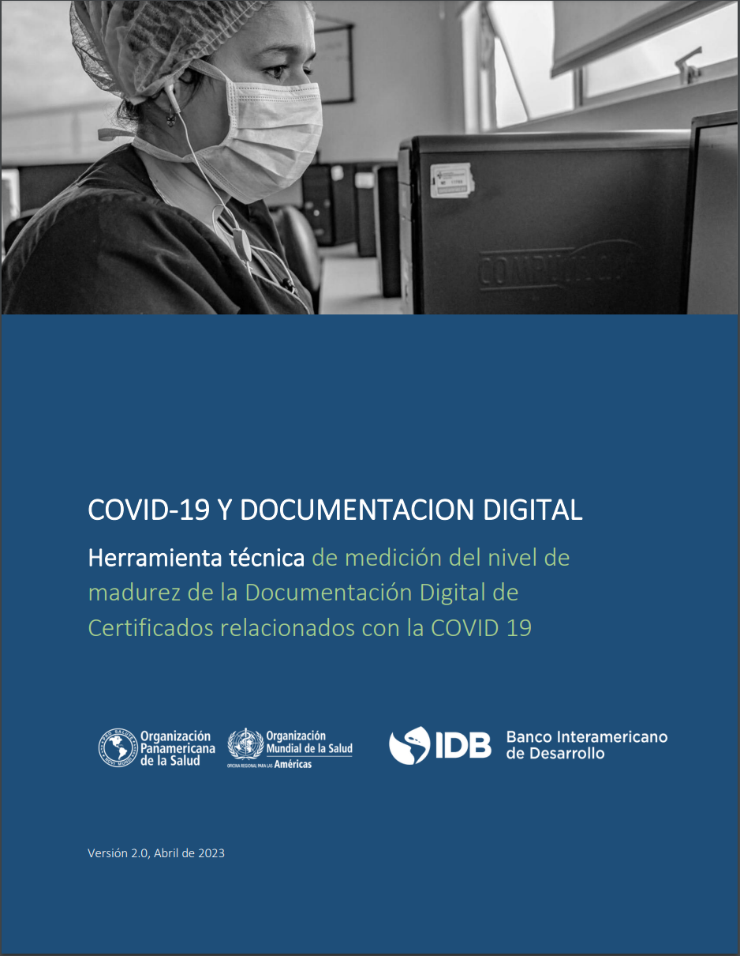
Status / Informes
Formalização da inativação de imunobiológicos no simplifier
CGPNI
Mapeamentos dos imunobiológicos
CGPNI
Avaliação inicial da proposta de qualificação das informações do Brimunobiológico
CGPNI
Ajustes do SIES e DLOG para harmonização dos imunobiológicos
CGPNI
Documento OPAS-OMS: Nível de maturidade digital. (link)
HSL
Outros pontos?

Slide 4
Encaminhamentos
AÇÃO | RESPONSÁVEL | SOLICITANTE | PRAZO

